Slide 1
2021年湖南大学新生杯题解

Slide 2
预期题目难度
Easy：A < C < H < G < L < B
Mid：F < E < I < D
Hard：J < K

Slide 3
实际表现
C < H < A < L < G < F < B < E < I = D < J = K

Slide 4
A. A/virus Lecture by 陈雨航
First solved by 廖曙康 0:1:29

Slide 5
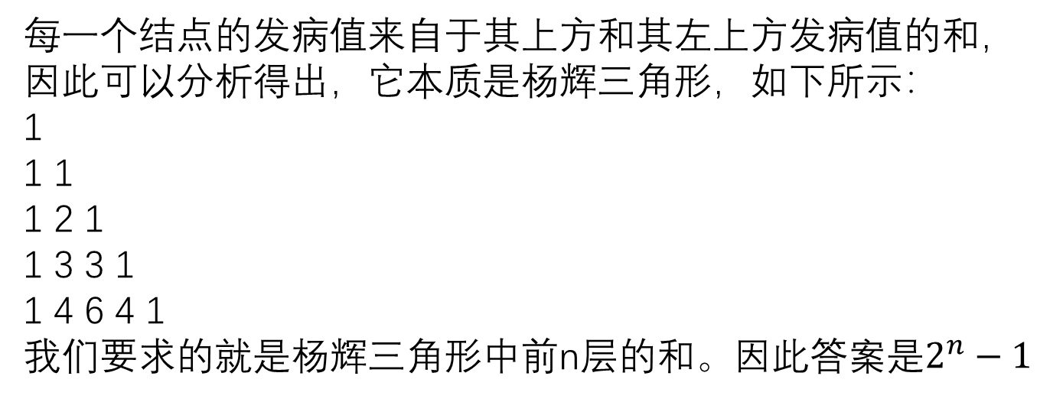
A. A/virus
每一个结点的发病值来自于其上方和其左上方发病值的和，因此可以分析得出，它本质是杨辉三角形，如下所示：
1
1 1
1 2 1
1 3 3 1
1 4 6 4 1
我们要求的就是杨辉三角形中前n层的和。因此答案是$2^{n}−1$

Slide 6
C. Rain_w and Lines Lecture by 范则鸣
First solved by 聂枫林 0:7:25

Slide 7
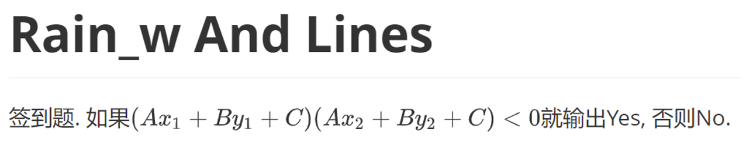
C. Rain_w and Lines

Slide 8
H. Odd Stones Lecture by 张龙韬
First solved by 廖曙康 0:51:15

Slide 9
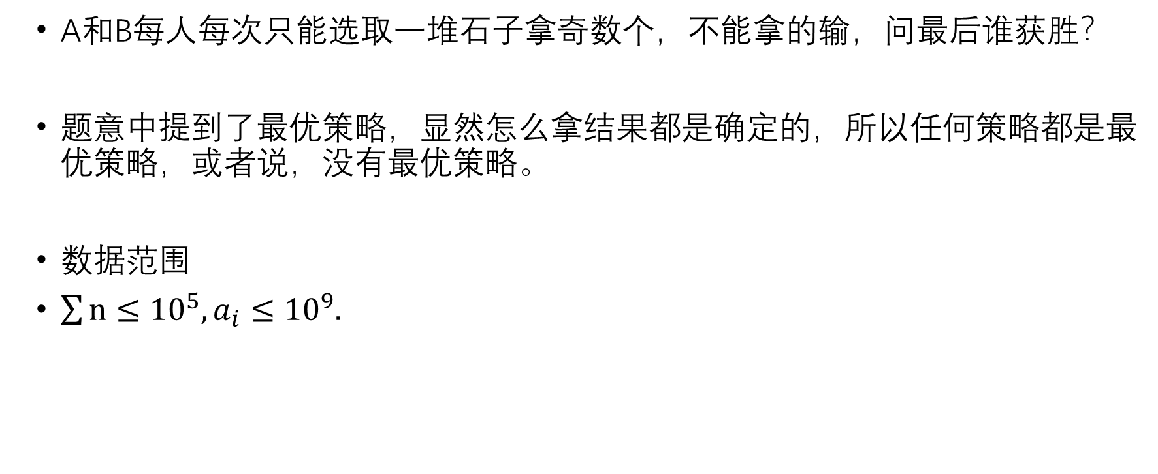
题意：
H. Odd Stones
A和B每人每次只能选取一堆石子拿奇数个，不能拿的输，问最后谁获胜？
题意中提到了最优策略，显然怎么拿结果都是确定的，所以任何策略都是最优策略，或者说，没有最优策略。
数据范围
$\sum{n}≤{10}^{5}, a_{i}≤{10}^{9}.$

Slide 10
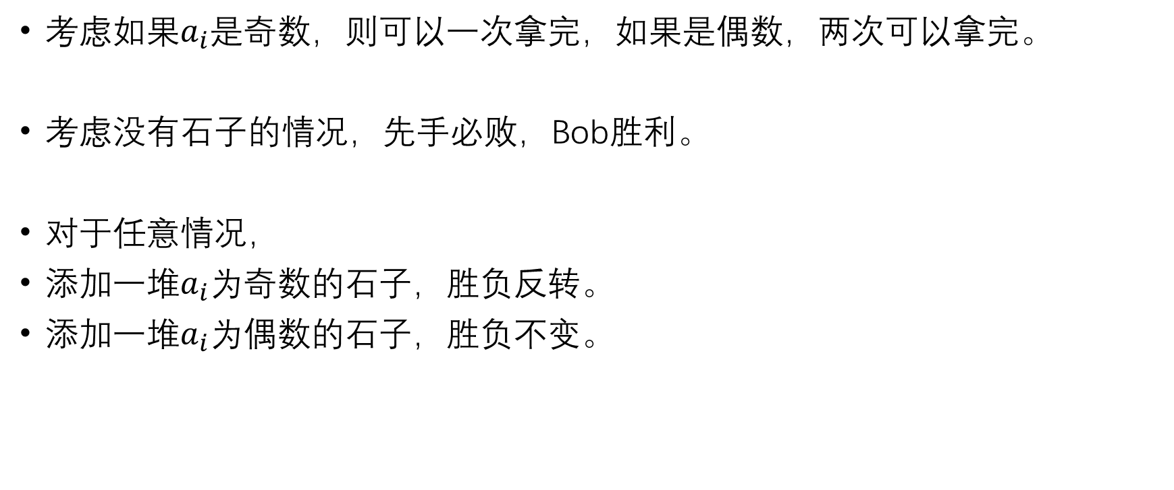
思路1：
H. Odd Stones
考虑如果$a_{i}$是奇数，则可以一次拿完，如果是偶数，两次可以拿完。
考虑没有石子的情况，先手必败，Bob胜利。
对于任意情况，
添加一堆$a_{i}$为奇数的石子，胜负反转。
添加一堆$a_{i}$为偶数的石子，胜负不变。

Slide 11
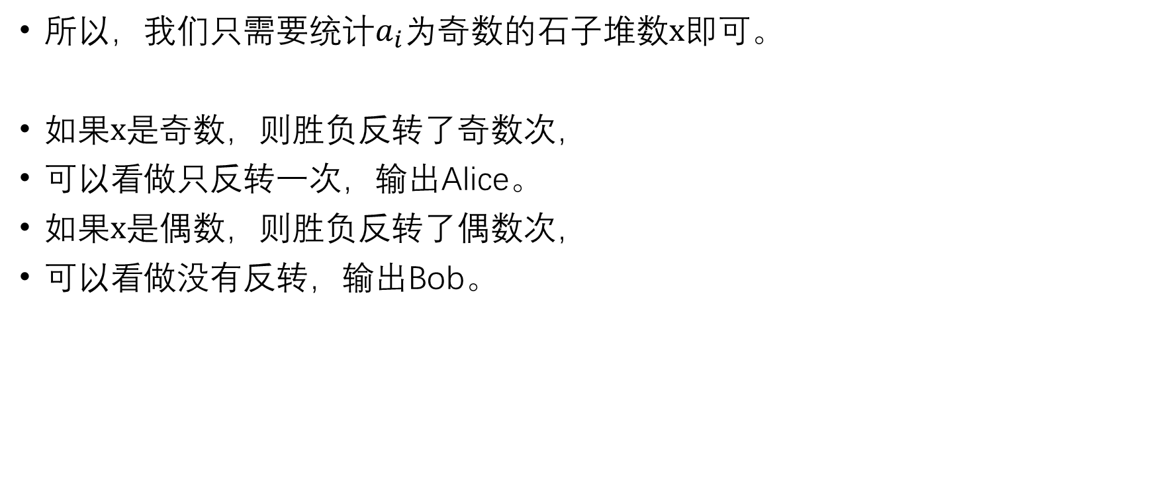
思路1：
H. Odd Stones
所以，我们只需要统计$a_{i}$为奇数的石子堆数$x$即可。
如果$x$是奇数，则胜负反转了奇数次，
可以看做只反转一次，输出Alice。
如果$x$是偶数，则胜负反转了偶数次，
可以看做没有反转，输出Bob。

Slide 12
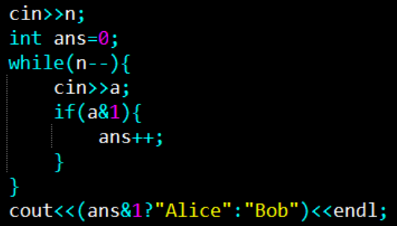

思路1：
H. Odd Stones
判断奇偶可以直接取二进制位最低位来判断。
其实，只需要记录$a_{i}$为奇数的石子堆数$x$的奇偶性即可，可以用bool变量记录。

Slide 13
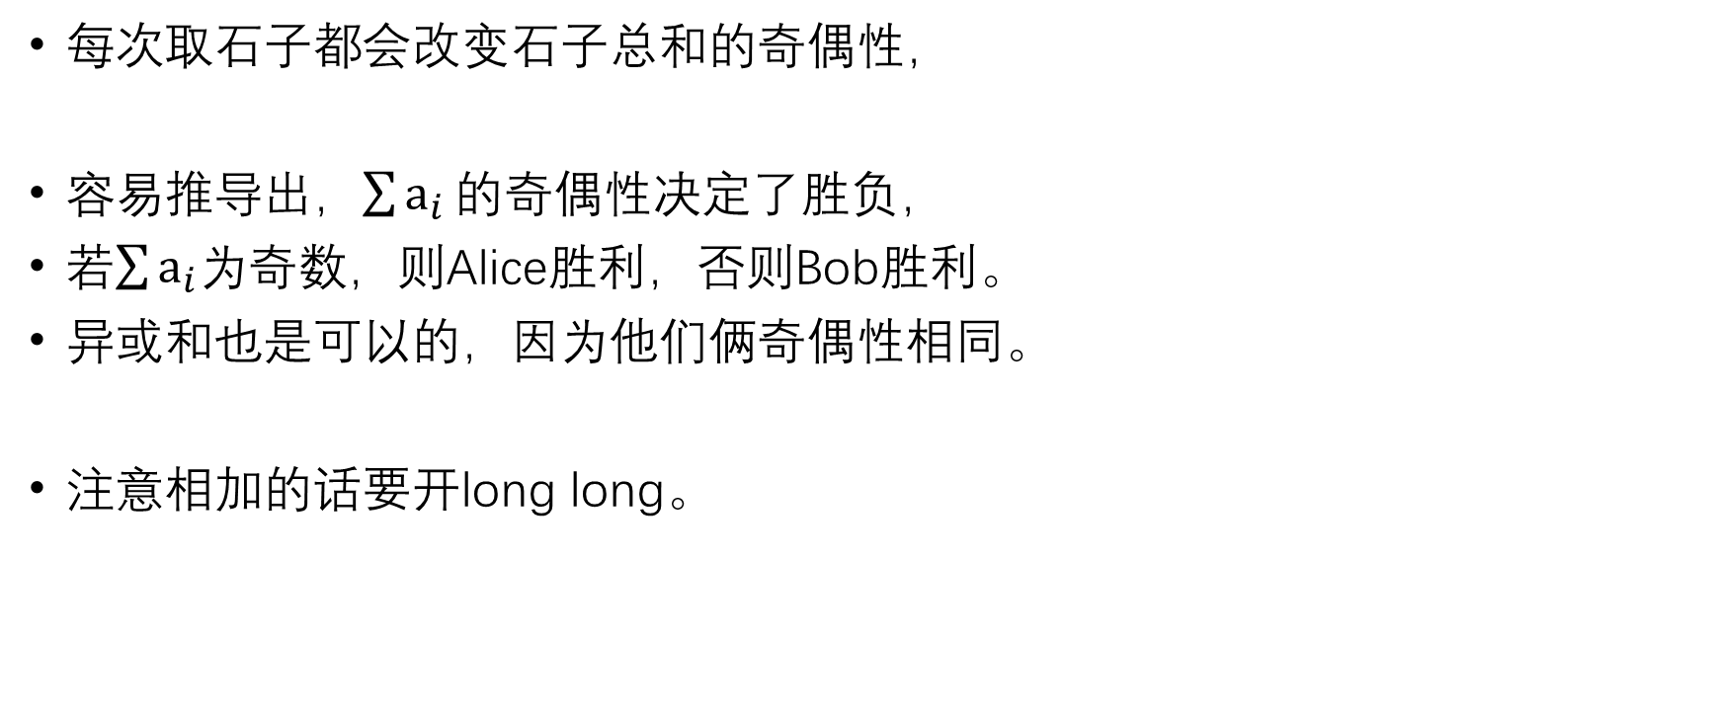
思路2：
H. Odd Stones
每次取石子都会改变石子总和的奇偶性，
容易推导出，$\sum{a_{i}}的$奇偶性决定了胜负，
若$\sum{a_{i}}$为奇数，则Alice胜利，否则Bob胜利。
异或和也是可以的，因为他们俩奇偶性相同。
注意相加的话要开long long。

Slide 14
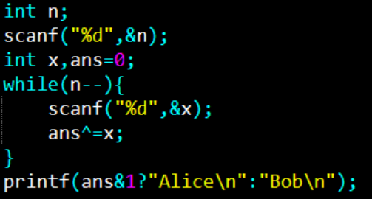
思路2：核心代码
H. Odd Stones

Slide 15
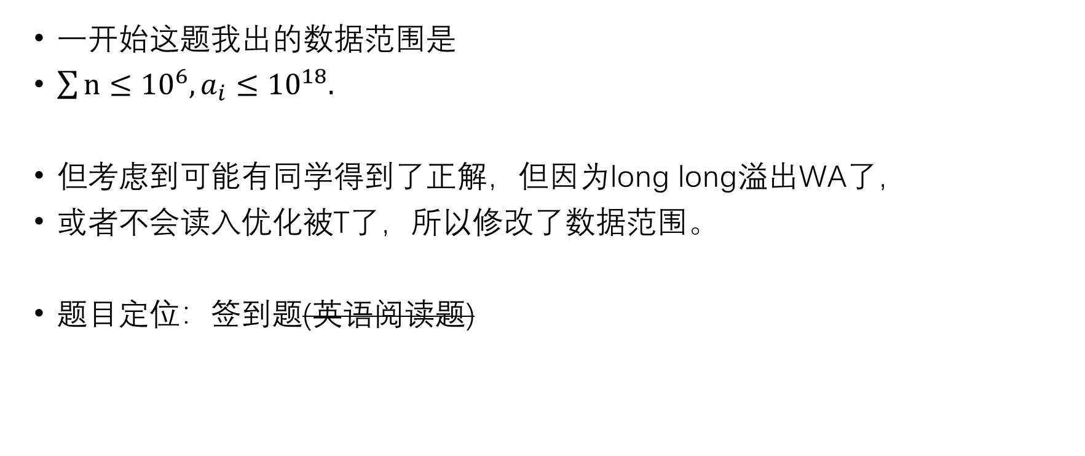
后话
H. Odd Stones
一开始这题我出的数据范围是
$\sum{n}≤{10}^{6}, a_{i}≤{10}^{18}.$
但考虑到可能有同学得到了正解，但因为long long溢出WA了，
或者不会读入优化被T了，所以修改了数据范围。
题目定位：签到题(英语阅读题)

Slide 16
G. Bigger and Bigger Lecture by 王文斌
First solved by 廖曙康 0:27:44

Slide 17
G. Bigger and Bigger
题意：给两个十六进制的大整数x和y，问2*x+10是否大于3*y+5
题解：这题可以用python秒掉。C++的做法是模拟乘法的计算过程。
比如：可以用一个数组，从下标0表示这个大数的个位，1表示十位。。。计算出2*x+10的值到数组a，3*y+5的值到数组b，然后比较数组a和b的大小。长度优先，然后比较最高位到最低位的大小。

Slide 18
L. Playf and Astringent Map Lecture by 陈雨航
First solved by 江向宇 1:8:23

Slide 19
L. Playf and Astringent Map
题意：给一个n*m的矩阵，只有.和o字符。Playf和Xu可以在矩阵里移动，但是不能移动到o字符上，问两个人是否能够碰面。
题解：本质是一个判断连通块的题目。也就是说，我们可以固定Xu不移动，让Playf在矩阵里自由移动，判断最后能不能到Xu的位置。
这种连通块的判断问题，可以用bfs（广度优先搜索）或者dfs（深度优先搜索）解决。下面举例bfs如何解决这个问题。

Slide 20
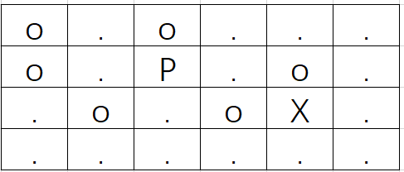
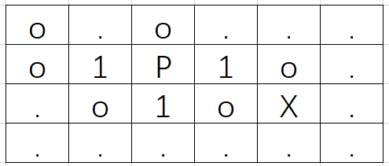
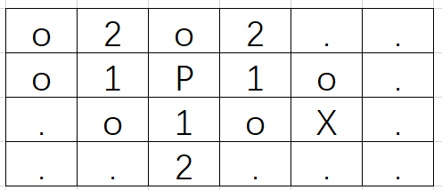
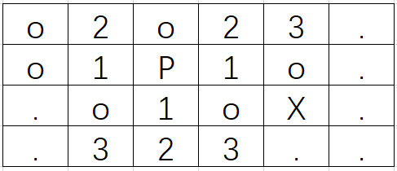
L. Playf and Astringent Map

Slide 21
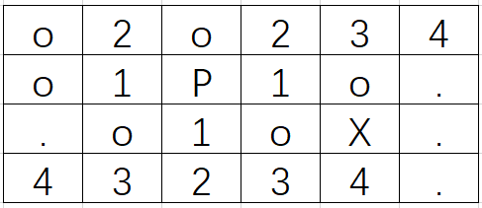
L. Playf and Astringent Map
我们可以得到这样一张图，判断P能否到达X的同时，也能简单计算出P到X的最短距离（或者路径）。

Slide 22
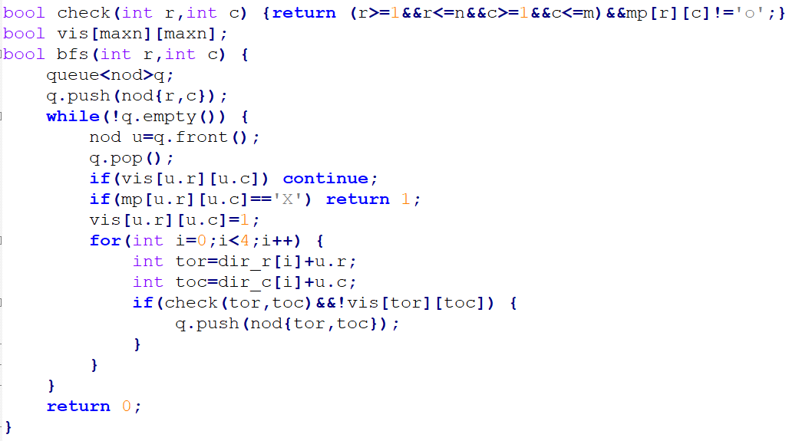
L. Playf and Astringent Map

Slide 23
F. False coin Lecture by DR.Wu
First solved by 向金城 1:5:37

Slide 24
F. False coin
41个金币，编号从0至40，恰好有一个假金币，0号金币确定是真金币。用一架天平称量4次，找出假金币来。
四次称量方式为
 | 左边 | 右边
第一次 | 1,2,7,8,13,14,19,20,25,26,31,32,37,38 | 0,4,5,10,11,16,17,22,23,28,29,34,35,40
第二次 | 0,3,6,11,13,14,16,21,24,29,31,32,34,39 | 2,4,5,7,12,15,20,22,23,25,30,33,38,40
第三次 | 5,7,9,11,13,14,16,18,20,22,33,35,37,39 | 0,6,8,10,12,15,17,19,21,32,34,36,38,40
第四次 | 0,15,17,19,21,23,25,27,29,31,33,35,37,39 | 14,16,18,20,22,24,26,28,30,32,34,36,38,40

Slide 25
解题思路
F. False coin
不难看出，如果把每次称量结果依次为a,b,c,d（左边重记为-1，右边重记为1，平记为0）;称量结果是某个数的三进制表示。
所以有计算公式：
T=(-1)^{a+b+c+d}(a+3b+9c+27d)
T的绝对值就是假金币编号，而负数表示较轻，正数表示较重。

Slide 26
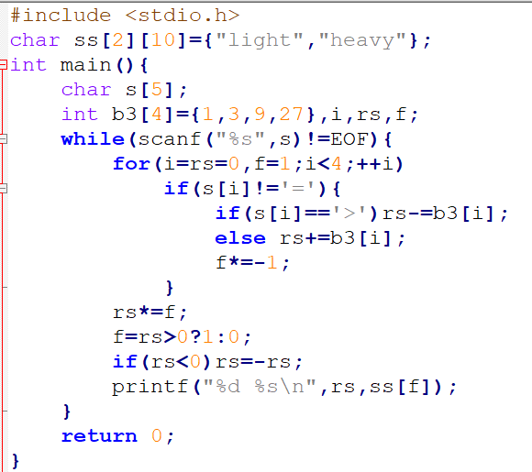
核心代码及解释
F. False coin

Slide 27
其他解题思路
F. False coin
因为规模不大（金币数只有41），所以暴力求解也是可行的。
依次假设I号金币是假的，并且分别假设轻重，和称量记录对比，如果4次全部符合，输出结果即可。

Slide 28
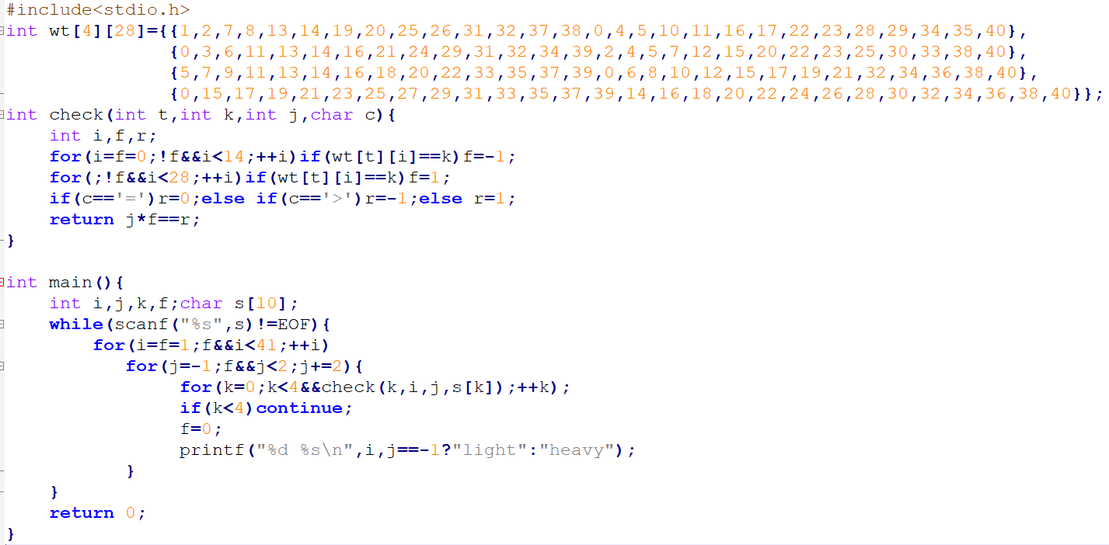
F. False coin

Slide 29
总结
F. False coin
本题是一道简单题，标程在本地运行时间是125毫秒，时间限制1秒。

Slide 30
B. Rain_w and Equation Lecture by 范则鸣
First solved by 黄家旺 0:22:42

Slide 31
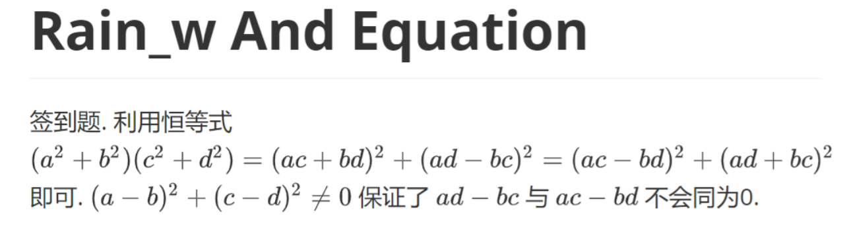
B. Rain_w and Equation

Slide 32
E. Rain_w and Calculate Lecture by 范则鸣
First solved by 廖曙康 0:19:55

Slide 33
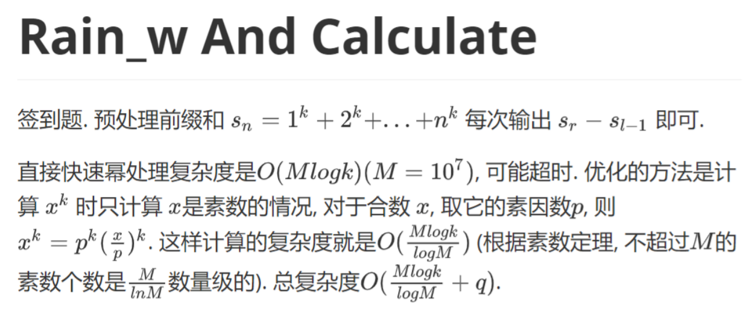
E. Rain_w and Calculate

Slide 34
D. Rover Loves FF14 Lecture by 宋苏宇
First solved by 刘佰幸 2:30:7

Slide 35
题意：
D. Rover Loves FF14
在一个n*m的网格中，每个格点都有个权值，q个询问，形式为（r，c，d）表示距离点（r，c）d以内的所有点的权值和是多少?（曼哈顿距离）
1<=r<=n<=2000;
1<=c<=m<=2000;
d,q<=1e6;
点权<=1e9

Slide 36
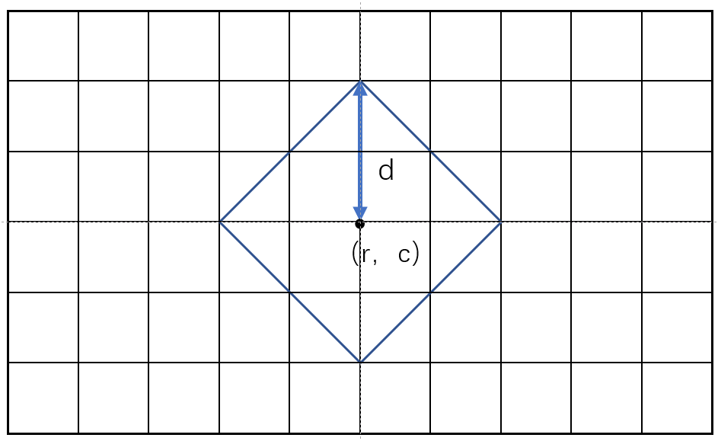
D. Rover Loves FF14
实际上是每次询问中心位于（r，c），对角线长2d，倾角为45度的斜正方形内的点权和
像这样：

Slide 37
一点点前置小知识：
D. Rover Loves FF14
前缀和：
考虑这样一个问题：给你一个数组a，q次询问，每次询问[L,R]这一区间内所有数的和，O（1）回答
预处理一个数组f，f[i]表示a[1]到a[i]所有数的和，那么询问的答案实际就是f[R]-f[L-1]

Slide 38
一点点前置小知识：
D. Rover Loves FF14
考虑把这个东西扩展到二维：给定一个网格图，每个格点有个权值，询问网格图上任意一个矩形区域的点权和，同样也是O（1）回答
与一维的情形类似，我们可以以（1,1）为起点，预处理一个二维数组f，f[i][j]表示左上角在（1,1），右下角在（i，j）的矩形区域的和

Slide 39
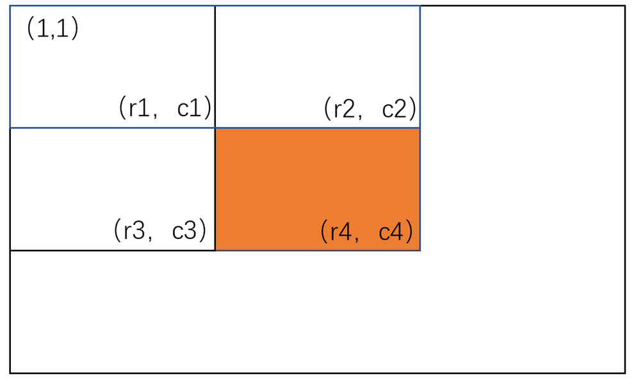
D. Rover Loves FF14
现在任意询问一个区域(比如图中橙色的那个矩形)
那么答案就是：
f[r4][c4]-f[r2][c2]-f[r3][c3]+f[r1][c1]

Slide 40
题解：
D. Rover Loves FF14
如果每次询问是个正着摆的正方形，那我们可以直接二维前缀和维护
斜着的咋办？我们可以把网格图也一起斜着摆！
事实上，我们可以构造一个与网格图中心重合的大正方形来恰好“框柱”原来的网格图，那么，在原图上询问的斜着的正方形就可以转化成新图中正着的正方形
在新构造的图上维护二维前缀和即可

Slide 41
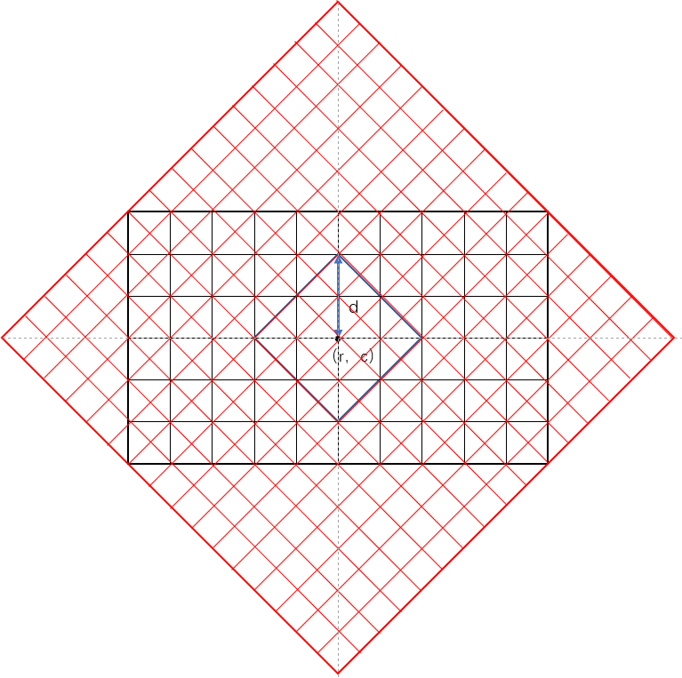
D. Rover Loves FF14
构造的新图就是红色的正方形
复杂度O（n*m+q）
另外由于读入量较大，用cin可能
会TLE，建议使用题目给的快速读入

Slide 42
I. Rainw Likes Smiling Lecture by 苏杰
First solved by 廖曙康 0:38:17

Slide 43

题意：
I. Rainw Likes Smiling
有n件物品，每一件物品的价值是$t∗v_{i}$。问，最多能选择几件物品，使得它们价值之和是n的倍数。你需要对每一个1到n的t求答案。(2<=n<=5000, 1<=$v_{i}$<=n-1)

Slide 44
题解：
I. Rainw Likes Smiling
前置知识：背包，gcd
考虑到对于每个t，t*wi的和要为n的倍数，相当于gcd(n，t)*wi的和要%模n等于0
n^2预处理动态规划背包，fi表示和模n为i的最多物品数量，枚举t，然后从gcd(n，t)的倍数x中取fx的最大值即可

Slide 45
J. Rain_w Loves Skirt Lecture by 王文斌

Slide 46
题意：
J. Rain_w Loves Skirt
题意：每次询问给出x，y，起始点需要在裙子商店少的店铺，切起始点到x裙子，y裙子所在树上的点集的树的直径端点的最大值要最小
2<=n<=50000, 1<=q<=50000.

Slide 47
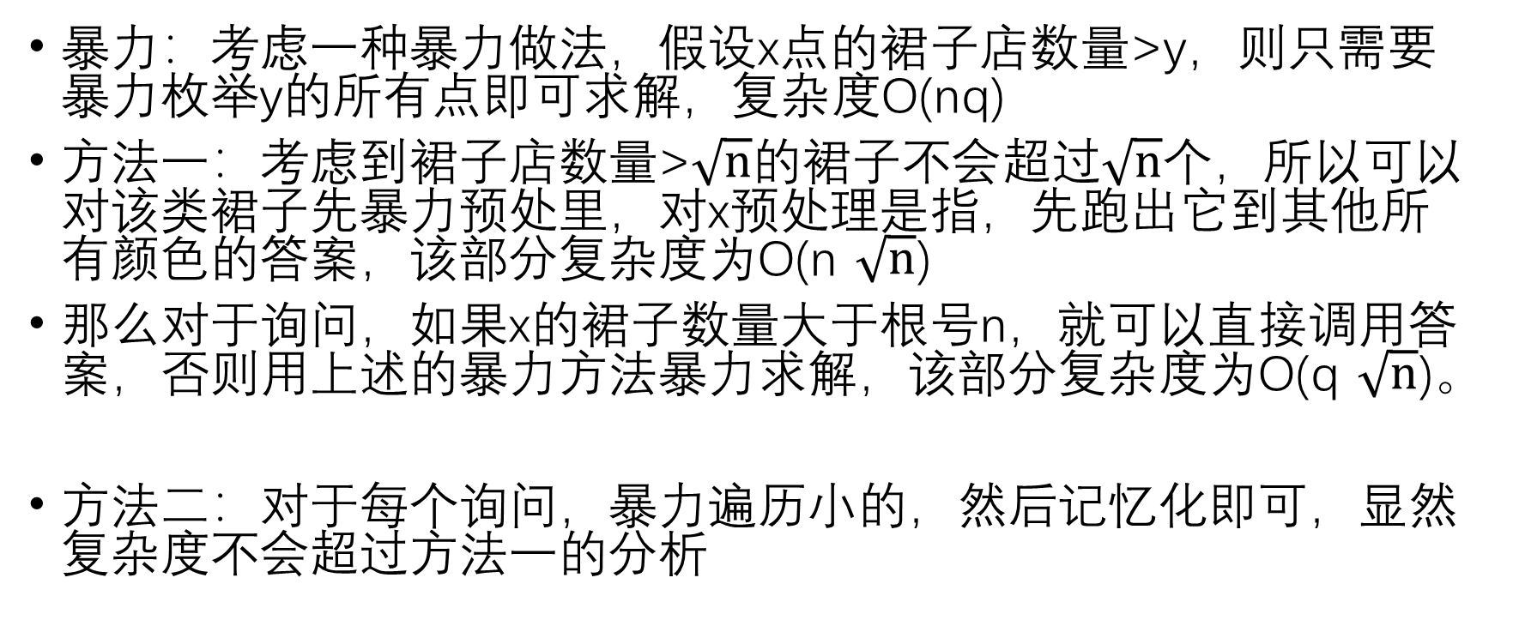
题解：
J. Rain_w Loves Skirt
暴力：考虑一种暴力做法，假设x点的裙子店数量>y，则只需要暴力枚举y的所有点即可求解，复杂度O(nq)
方法一：考虑到裙子店数量>$\sqrt{n}$的裙子不会超过$\sqrt{n}$个，所以可以对该类裙子先暴力预处里，对x预处理是指，先跑出它到其他所有颜色的答案，该部分复杂度为O(n $\sqrt{n}$)
那么对于询问，如果x的裙子数量大于根号n，就可以直接调用答案，否则用上述的暴力方法暴力求解，该部分复杂度为O(q $\sqrt{n}$)。
方法二：对于每个询问，暴力遍历小的，然后记忆化即可，显然复杂度不会超过方法一的分析

Slide 48
K. Zby2001 Lecture by 苏杰

Slide 49
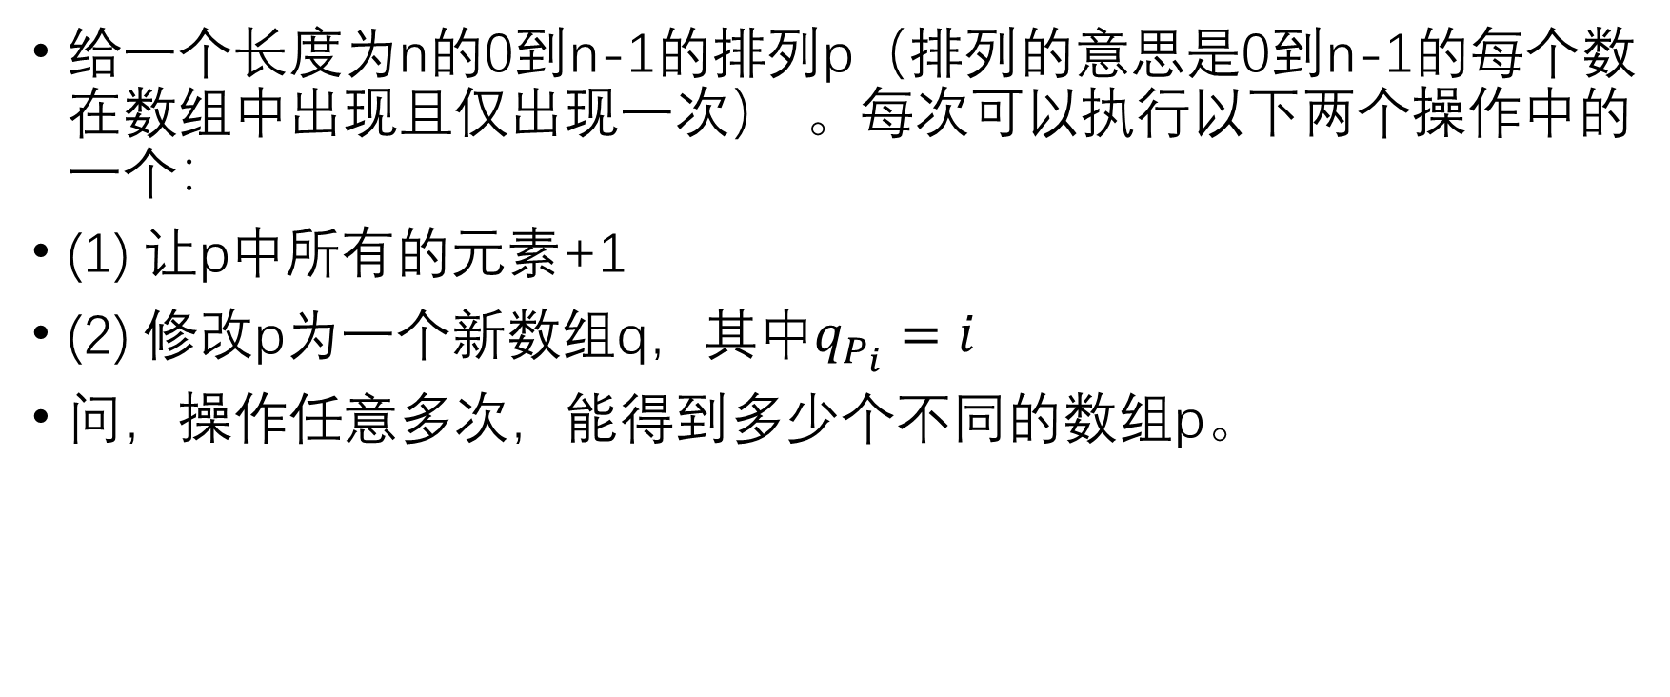
题意：
K. Zby2001
给一个长度为n的0到n-1的排列p（排列的意思是0到n-1的每个数在数组中出现且仅出现一次） 。每次可以执行以下两个操作中的一个：
(1) 让p中所有的元素+1
(2) 修改p为一个新数组q，其中$q_{P_{i}}=i$
问，操作任意多次，能得到多少个不同的数组p。

Slide 50
题解：
K. Zby2001
思考角度1：群论置换群知识
思考角度2：从二元组[i，pi]考虑，2操作是交换变成[pi，i]
思考角度3：从矩阵考虑，2操作是变成置换矩阵
思考角度4：自己手推单个元素的位置变化(简单yy一下)
然后可以发现，对于操作2->操作1->操作2来说，相当于排列平移一次
解法1：对于每次平移，求当前下1的n次操作的排列，分别求其hash值去重O(n^3log)
解法2：考虑对于平移操作，hash的值的变化可以O1求，优化为O(n^2log)
解法3：维护模n意义下的差分数组，操作1，数组无变化，操作2，数组平移一次，答案就是本质上有多少个差分数组*n，所以可以对差分数组用kmp求循环节

